Slide 1
Chapter 1 Introduction
A note on the use of these PowerPoint slides:
We’re making these slides freely available to all (faculty, students, readers). They’re in PowerPoint form so you see the animations; and can add, modify, and delete slides (including this one) and slide content to suit your needs. They obviously represent a lot of work on our part. In return for use, we only ask the following:
If you use these slides (e.g., in a class) that you mention their source (after all, we’d like people to use our book!)
If you post any slides on a www site, that you note that they are adapted from (or perhaps identical to) our slides, and note our copyright of this material.
For a revision history, see the slide note for this page.
Thanks and enjoy! JFK/KWR
All material copyright 1996-2020
J.F Kurose and K.W. Ross, All Rights Reserved
Computer Networking: A Top-Down Approach 8th edition Jim Kurose, Keith Ross Pearson, 2020
Notes:
Version History
7.2 (January 2020)
All slides reformatted for 16:9 aspect ratio
Use of Calibri font, rather that Gill Sans MT
Updated slide content for 2020 link technologies and applications
Add more animation throughout
New Master slide
Feb. 2020 (8.0)
a few updates suggest by Catherine Rosenberg (thanks!)
titles in a lighter font
Sept 2020 (8.1)
Added ~7 new slides, in particular: data center slide; routing versus forwarding; security line of defense; several on encapsulation and layers (this section is a lot better now). Other relative minor changes throughout

Slide 2
Chapter 1: introduction
Στόχοι κεφαλαίου:
Get “feel,” “big picture,” introduction to terminology
Περισσότερες λεπτομέρειες στην συνέχεια του μαθήματος
Overview/roadmap:
Τι είναι το διαδίκτυο? Τι είναι πρωτόκολλο;
“Ακρα”δικτύου (Network edge): υπολογιστές (hosts), δίκτυα προσπέλασης (access network), φυσικά μέσα
Πυρήνας δικτύου (Network core ): Μεταγωγή πακέτων/κυκλώματος (packet/circuit switching), δομή δικτύου (internet structure)
Απόδοση (Performance): απώλεια (loss), καθυστέρηση (delay), διεκπεραιωτική ικανότητα μεταφοράς δεδομένων (throughput)
Στρωμάτωση πρωτοκόλλων (Protocol layers), μοντέλα υπηρεσιών (service models)
Ασφάλεια
Ιστορία

Slide 3
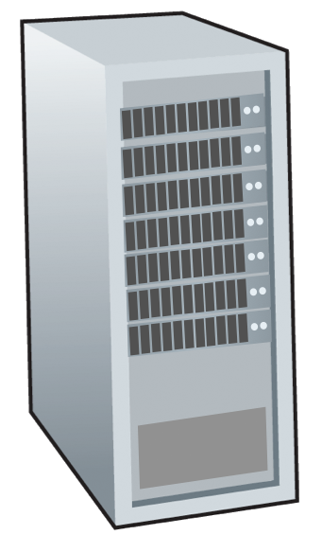
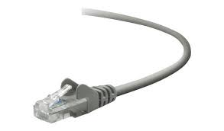
The Internet: a “nuts and bolts” view
Δισεκατομμύρια συνδεδεμένες υπολογιστικές συσκευές:
υπολογιστές = τερματικά συστήματα
εκτέλεση εφαρμογών δικτύου στο “άκρο” του δικτύου
mobile network
national or global ISP
Μεταγωγείς πακέτων: προώθηση πακέτων (chunks of data)
δρομολογητές(routers), μεταγωγείς (switches)
local or regional ISP
Internet
Ζεύξεις επικοινωνίας
fiber, copper, radio, satellite
ρυθμός μετάδοσης (transmission rate) : εύρος ζώνης (bandwidth)
home network
content
provider
network
datacenter
network
Δίκτυα
συλλογή από συσκευές, δρομολογητές, ζεύξεις: διαχειρίζονται από έναν οργανισμό
enterprise
network

Slide 4
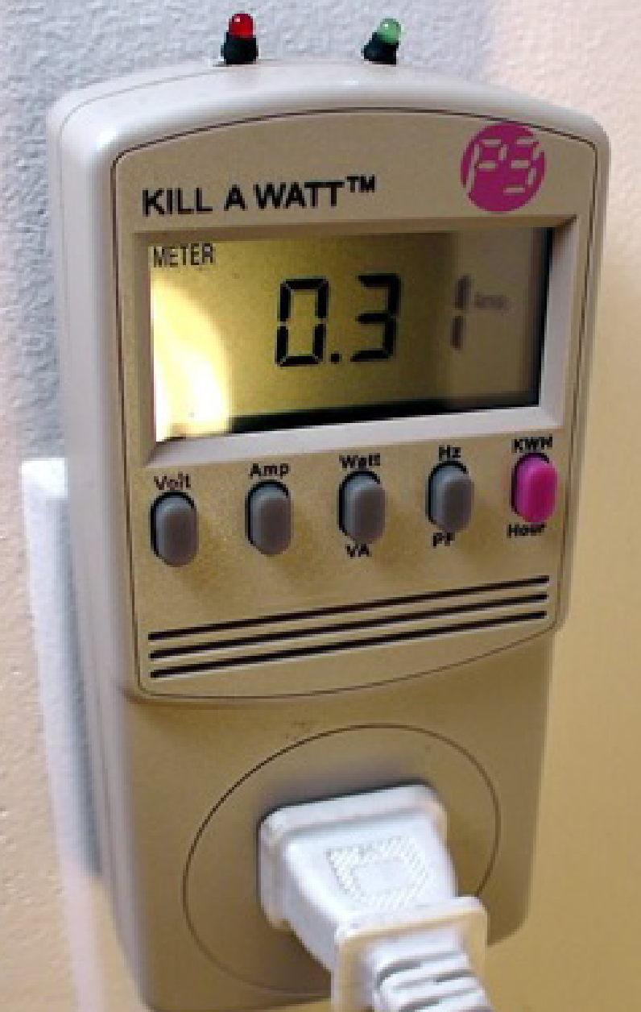
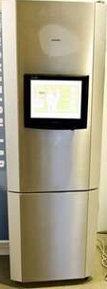
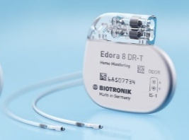
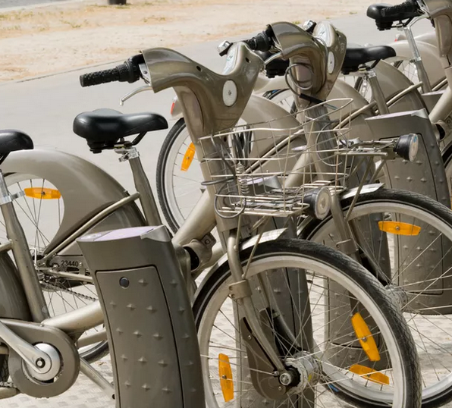
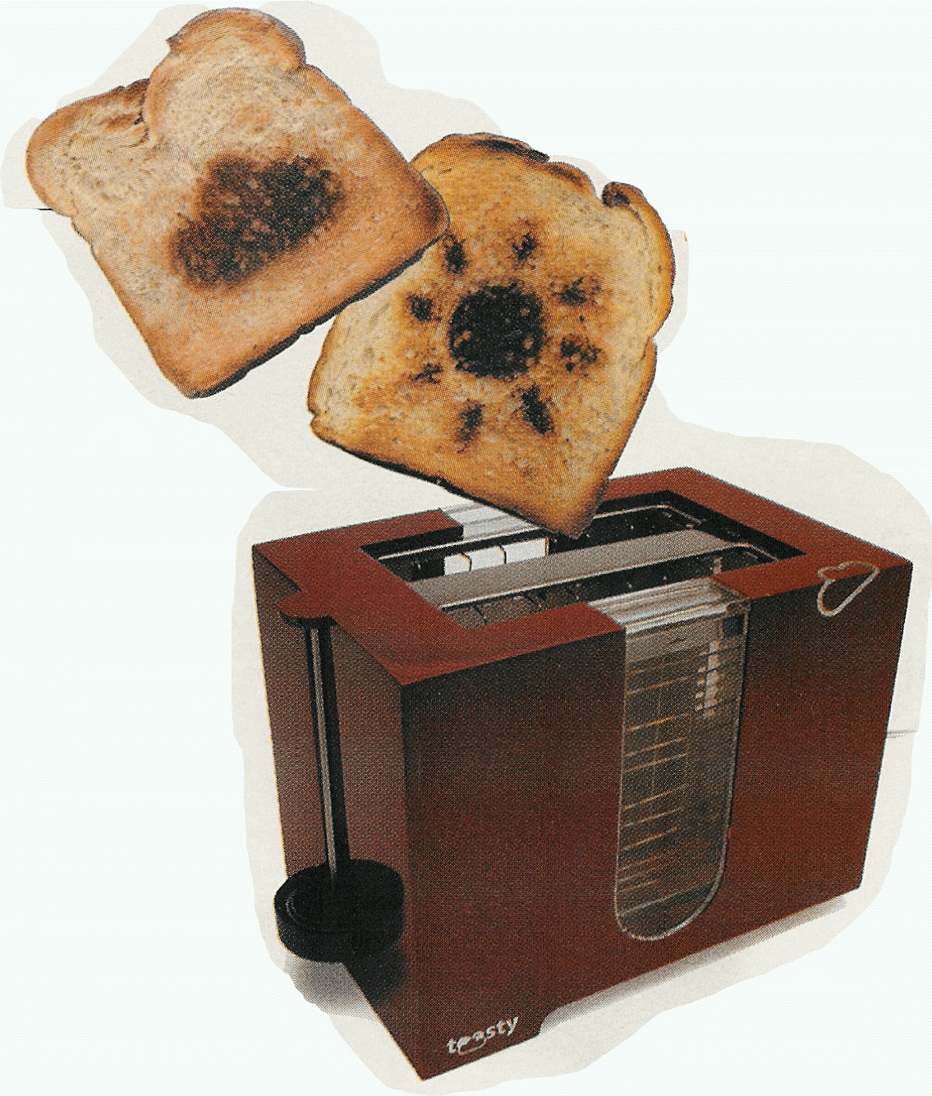
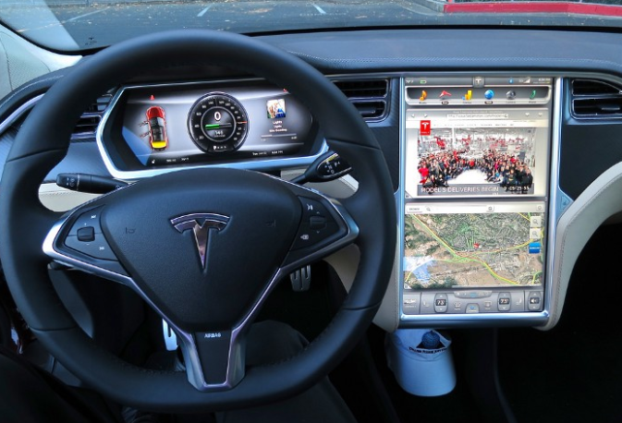
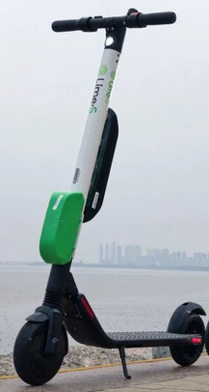
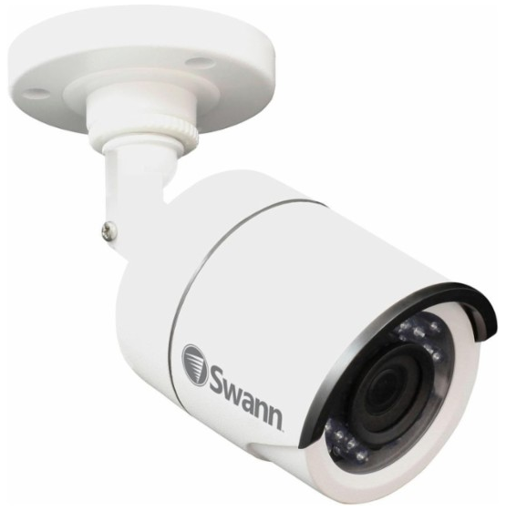
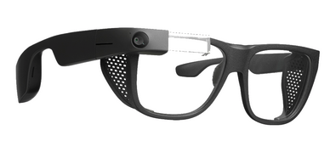
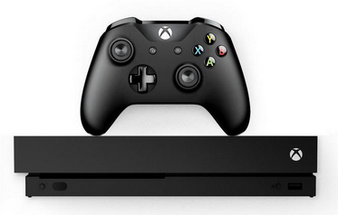
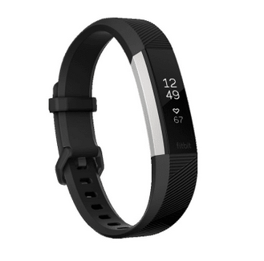
“Fun” Internet-connected devices
Tweet-a-watt:
monitor energy use
bikes
Pacemaker & Monitor
Amazon Echo
Web-enabled toaster +
weather forecaster
IP picture frame
Internet
refrigerator
Slingbox: remote
control cable TV
cars
Security Camera
AR devices
sensorized,
bed
mattress
scooters
Others?
Gaming devices
Internet phones
Fitbit

Slide 5
The Internet: a “nuts and bolts” view
mobile network
4G
Διαδίκτυο: “δίκτυο δικτύων”
Διασυνδεδεμένοι ISP
national or global ISP
Τα πρωτόκολλα βρίσκονται Παντού!
Ελέγχουν την αποστολή και λήψη πληροφοριών στο διαδίκτυο
HTTP (Web), streaming video, Skype, TCP, IP, WiFi, 4G, Ethernet
IP
Streaming
video
Skype
local or regional ISP
home network
content
provider
network
Πρότυπα διαδικτύου
RFC: Request for Comments
IETF: Internet Engineering Task Force
HTTP
datacenter
network
Ethernet
TCP
enterprise
network
WiFi

Slide 6
Προσεγγίζοντας το Διαδίκτυο ως “σύνολο υπηρεσιών”
mobile network
Υποδομή που παρέχει υπηρεσίες σε εφαρμογές
Ηλεκτρονικό ταχυδρομείο, πλοήγηση στο web, βιντεοπαιχνίδια, εφαρμογές για έξυπνα τηλέφωνα,συνεχή ροή μουσικής
national or global ISP
Streaming
video
Skype
Παρέχει διεπαφή προγραμματισμού (programming interface) σε κατανεμημένες εφαρμογές:
Επιτρέπει σε προγράµµατα εφαρµογών να επικοινωνούν µέσω Διαδικτύου
Παρέχει υπηρεσίες, ανάλογες μιας υπηρεσίας ταχυδρομείου
local or regional ISP
home network
content
provider
network
HTTP
datacenter
network
enterprise
network

Slide 7
Τι είναι ένα πρωτόκολλο;
Ανθρώπινα πρωτόκολλα:
“Τι ώρα είναι”
“Εχω μια ερώτηση”
Χαιρετισμοί
Πρωτόκολλα δικτύου:
Υπολογιστές (devices) αντί για ανθρώπους
Όλες οι δραστηριότητες στο διαδίκτυο διέπονται από ένα πρωτόκολλο
Κανόνες για:
… στέλνονται συγκεκριμένα μηνύματα
… κάνουμε συγκεκριμένες ενέργειες αποκρινόμενοι στα λαμβανόμενα μηνύματα
Ένα πρωτόκολλο ορίζει την μορφή και την σειρά των μηνυμάτων που ανταλλάσσονται όπως και τις ενέργειες που λαμβάνουν χώρα κατά την διάρκεια της μετάδοσης και της λήψης ενος μηνύματος

Slide 8
Τι είναι ένα πρωτόκολλο;
Ένα ανθρώπινο και ένα υπολογιστή πρωτόκολλο:
Hi
TCP connection
request
Hi
TCP connection
response
Got the
time?
GET http://gaia.cs.umass.edu/kurose_ross
2:00
<file>
time
Q: Άλλα ανθρώπινα πρωτόκολλα;

Slide 9
Chapter 1: roadmap
Τι είναι το διαδίκτυο;
Τί είναι ένα πρωτόκολλο
άκρα δικτύων: υπολογιστές, δίκτυο πρόσβασης, φυσικά μέσα
πυρήνας δικτύου: μεταγωγή πακέτου/κυκλώματος, δομή του διαδικτύου
απόδοση: απώλειες, καθυστερήσεις, εύρος ζώνης
ασφάλεια
επίπεδα πρωτοκόλλων, service models
ιστορία

Slide 10
Μια πιο προσεκτική ματιά στη δομή του Διαδικτύου
mobile network
Άκρα δικτύων:
υπολογιστές (hosts): πελάτες (clients) και εξυπηρέτες (servers)
οι εξυπηρέτες συνήθως βρίσκονται σε κέντρα δεδομένων (data centers)
national or global ISP
local or regional ISP
home network
content
provider
network
datacenter
network
enterprise
network

Slide 11
Μια πιο προσεκτική ματιά στη δομή του Διαδικτύου
mobile network
Άκρα δικτύων:
υπολογιστές(hosts): πελάτες(clients) και εξυπηρέτες(servers)
οι εξυπηρέτες συνήθως βρίσκονται σε κέντρα δεδομένων (data centers)
Δίκτυα Προσπέλασης, Φυσικά μέσα:
ενσύρματες, ασύρματες συνδέσεις επικοινωνίας
national or global ISP
local or regional ISP
home network
content
provider
network
datacenter
network
enterprise
network

Slide 12
Μια πιο προσεκτική ματιά στη δομή του Διαδικτύου
Άκρα δικτύων:
υπολογιστές(hosts): πελάτες(clients) και εξυπηρέτες(servers)
οι εξυπηρέτες συνήθως βρίσκονται σε κέντρα δεδομένων (data centers)
Δίκτυα Προσπέλασης, Φυσικά μέσα:
ενσύρματες, ασύρματες συνδέσεις επικοινωνίας
Πυρήνας του δικτύου:
διασυνδεδεμένοι δρομολογητές
δίκτυο δικτύων
mobile network
national or global ISP
local or regional ISP
home network
content
provider
network
datacenter
network
enterprise
network

Slide 13
Δίκτυα προσπέλασης και φυσικά μέσα
Q: Πως να συνδέσεις τερματικά συστήματα με τον πρώτος δρομολογητή (edge router)?
δίκτυα πρόσβασης σε κατοικίες
ιδρυματικά δίκτυα πρόσβασης (school, company)
δίκτυα πρόσβασης για κινητά (WiFi, 4G/5G)
mobile network
national or global ISP
local or regional ISP
home network
content
provider
network
datacenter
network
enterprise
network

Slide 14
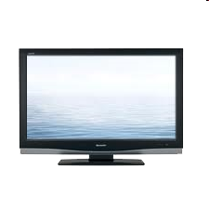
Δίκτυα προσπέλασης : καλωδιακή προσπέλαση
cable headend
…
cable
modem
splitter
C
O
N
T
R
O
L
D
A
T
A
V
I
D
E
O
V
I
D
E
O
V
I
D
E
O
V
I
D
E
O
V
I
D
E
O
V
I
D
E
O
D
A
T
A
5
6
7
8
1
2
3
4
9
Channels
frequency division multiplexing (FDM): διαφορετικά κανάλια μεταδίδουν σε διαφορετικές ζώνες συχνοτήτων

Slide 15
Δίκτυα προσπέλασης : καλωδιακή προσπέλαση
cable headend
…
cable
modem
splitter
CMTS
cable modem
termination system
data, TV transmitted at different
frequencies over shared cable
distribution network
ISP
HFC: υβριδικό ομοαξονικό καλώδιο
Ασύμμετρη προσπέλαση: μέχρι και 40 Mbps – 1.2 Gbps συρρευματικόυς (downstream) ρυθμούς, 30-100 Mbps αντιρευματικούς (upstream) ρυθμούς
Ενσύρματο δίκτυο, η οπτική ίνα συνδέει τα σπίτια με τον δρομολογητή του ISP
Οταν φτάνει κοντά στο σπίτι, διαιρείται σε ίνες προς τον κάθε πελάτη

Slide 16
Δίκτυα προσπέλασης : ψηφιακή συνδρομητική γραμμή (DSL)
central office
telephone
network
DSL
modem
splitter
DSLAM
voice, data transmitted
at different frequencies over
dedicated line to central office
ISP
DSL access
multiplexer
Χρησιμοποιούν την υπάρχουσα τηλεφωνική γραμμή του central office DSLAM
Τα δεδομένα πάνε στο ίντερνετ μέσω της DSL τηλεφωνικής γραμμής
Η φωνή πηγαίνει στο τηλεφωνικό δίκτυο μέσω της DSL τηλεφωνικής γραμμής
24-52 Mbps dedicated συρευματικό (downstream) ρυθμό
3.5-16 Mbps dedicated αντιρευματικό (upstream) ρυθμούς

Slide 17
Δίκτυα προσπέλασης: Οικιακά δίκτυα
Wireless and wired
devices
to/from headend or central office
often combined
in single box
cable or DSL modem
WiFi wireless access
point (54, 450 Mbps)
router, firewall, NAT
wired Ethernet (1 Gbps)

Slide 18
Ασύρματα δίκτυα πρόσβασης
Το κοινόχρηστο ασύρματο δίκτυο πρόσβασης συνδέει το τερματικό με τον δρομολογητή
Ασύρματα δίκτυα ευρείας περιοχής
Παρέχονται από εταιρείες τηλεπικοινωνιακών υπηρεσιών (10’s km)
10’s Mbps
5G cellular networks
Ασύρματα δίκτυα τοπικής περιοχής (WLANs)
Τυπικά μέσα ή γύρω από ένα κτήριο (~100 ft)
802.11b/g/n (WiFi): 11, 54, 450 Mbps transmission rate
to Internet
to Internet

Slide 19
Δίκτυα προσπέλασης: enterprise networks
Ζεύξη οργανισμού με ISP (Internet)
Δρομολογητής οργανισμού
Ethernet
switch
mail,
web servers
εταιρείες, πανεπιστήμια, κλπ.
συνδυασμός ενσύρματων, ασύρματων τεχνολογιών σύνδεσης, συνδεδεμένα με συνδυασμούς απο δρομολογητές και μεταγωγείς
Ethernet: ενσύρματη προσπέλαση με ταχύτητες 100Mbps, 1Gbps, 10Gbps
WiFi: ασύρματα σημεία πρόσβασης με ταχύτητες 11, 54, 450 Mbps

Slide 20
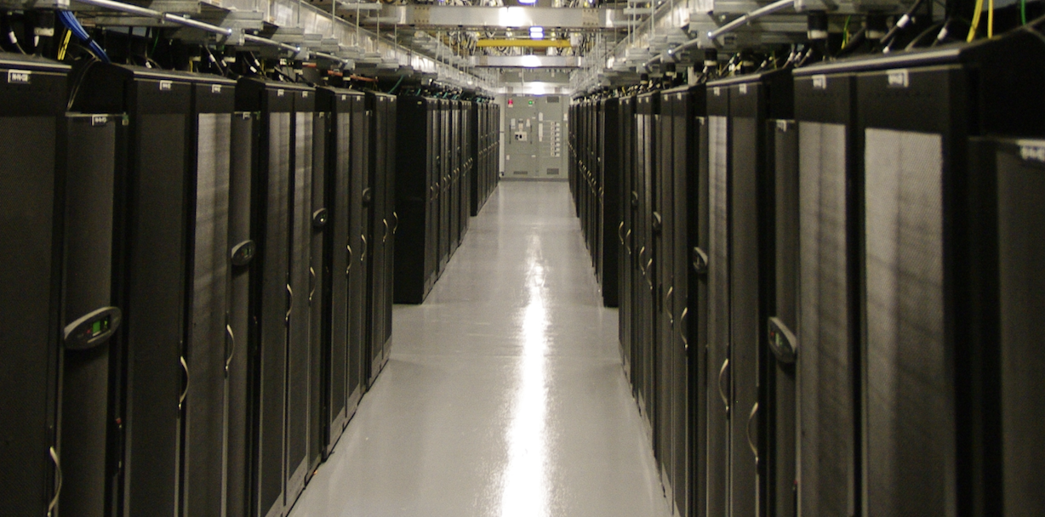
Δίκτυα προσπέλασης: data center networks
mobile network
Ζεύξεις υψηλού εύρους ζώνης (10s to 100s Gbps) συνδέουν εκατοντάδες χιλιάδες εξυπηρέτες μαζί και στο διαδίκτυο
national or global ISP
local or regional ISP
home network
content
provider
network
datacenter
network
Courtesy: Massachusetts Green High Performance Computing Center (mghpcc.org)
enterprise
network

Slide 21
Τερματικό: στέλνει πακέτα από δεδομένα
λειτουργία αποστολής του host:
λαμβάνει μήνυμα εφαρμογής
διαιρεί μεγάλα μηνύματα σε μικρότερα κομμάτια δεδομένων, μεγέθους L bits.
μεταδίδει πακέτα στο δίκτυο πρόσβασης με ρυθμό R
ρυθμός μετάδοσης ζεύξης, χωρητικότητα σύνδεσης, εύρος ζώνης της ζεύξης
δύο πακέτα,
L bits καθένα
2
1
Τερματικό
R: ρυθμός μετάδοσης ζεύξης
καθυστέρηση μετάδοσης πακέτου
χρόνος που απαιτείται για την μετάδοση L-bit πακέτου στην ζεύξη
L (bits)
R (bits/sec)
=
=

Slide 22
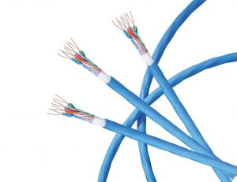
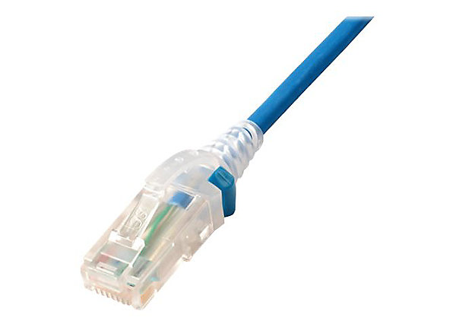
Links: φυσικά μέσα
bit: μεταδίδεται μέσα από μια σειρά ζευγών πομπού-δέκτη
φυσική ζεύξη: τι βρίσκεται ανάμεσα σε πομπό και δέκτη
οδηγούμενα μέσα:
τα σήματα καθοδηγούνται μέσα από ένα συμπαγές μέσο: ινοοπτικό καλώδιο (fiber), χάλκινο σύρμα σύστροφου ζεύγους (copper), ομοαξονικό καλώδιο (coax).
μη οδηγούμενα μέσα:
τα κύματα εκπέμπονται στην ατμόσφαιρα και το διάστημα:ράδιο
σύστροφο ζεύγος (TP)
δύο μονωμένα σύρματα χαλκού
Category 5: 100 Mbps, 1 Gbps Ethernet
Category 6: 10Gbps Ethernet

Slide 23
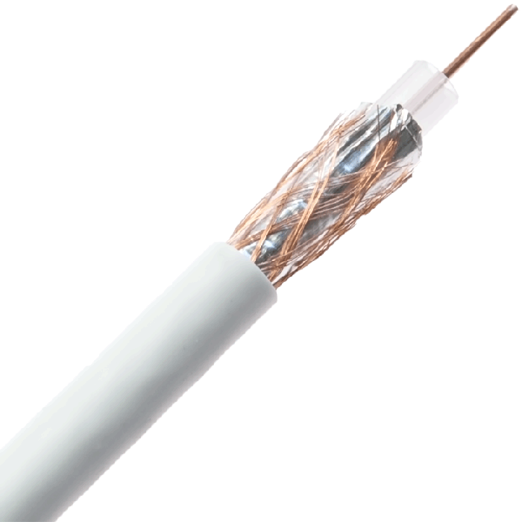
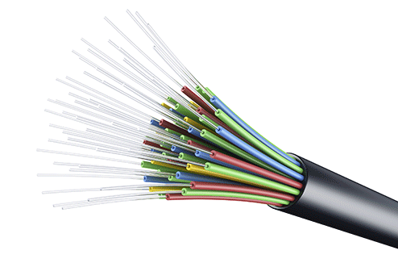
Links: φυσικά μέσα
ομοαξονικό καλώδιο:
δύο ομόκεντροι αγωγοί χαλκού
αμφίδρομο
broadband:
πολλαπλά κανάλια συχνότητας στο καλώδιο
100’s Mbps ανά κανάλι
οπτική ίνα:
εύκαμπτο μέσο που άγει παλμούς φωτός , όπου κάθε παλμός αναπαριστά ένα bit.
υψηλής ταχύτητας λειτουργίας:
υψηλή ταχύτητα σε μετάδοση από σημείο σε σημείο (10’s-100’s Gbps)
χαμηλό ποσοστό σφάλματος:
μικρή εξασθένηση σήματος
απρόσβλητες σε ηλεκτρομαγνητική παρεμβολή

Slide 24
Links: φυσικά μέσα
Ραδιο-κανάλια
μεταφέρουν σήματα στο ηλεκτρομαγνητικό φάσμα
δεν απαιτείται εγκατάσταση φυσικού σύρματος
μεταδίδουν, “ημι αμφίδρομα” (αποστολέας σε παραλήπτη)
επιπτώσεις περιβάλλοντος στην διάδοση:
αντανάκλαση
παρεμβαλλόμενα αντικείμενα
παρεμβολή/θόρυβος
Ραδιο-κανάλια κατηγορίες:
Ασύρματο LAN(WiFi)
10-100’s Mbps; 10’s of meters
ευρείας περιοχής (π.χ, 4G cellular)
10’s Mbps over ~10 Km
Bluetooth: αντικατάσταση καλωδίου
μικρές αποστάσεις , limited rates
terrestrial microwave
από σημείο σε σημείο: 45 Mbps κανάλια
δορυφόροι
μέχρι και 45 Mbps ανα κανάλι
270 msec end-end καθυστέρηση

Slide 25
Chapter 1: roadmap
Τι είναι το διαδίκτυο;
Τί είναι ένα πρωτόκολλο
άκρα δικτύων: υπολογιστές, δίκτυο πρόσβασης, φυσικά μέσα
πυρήνας δικτύου: μεταγωγή πακέτου/κυκλώματος, δομή του διαδικτύου
απόδοση: απώλειες, καθυστερήσεις, εύρος ζώνης
ασφάλεια
επίπεδα πρωτοκόλλων, service models
ιστορία

Slide 26
Ο πυρήνας του δικτύου
πλέγμα από συνδεδεμένους δρομολογητές
μεταγωγή πακέτου: τα τερματικά διαιρούν μεγάλα μηνύματα σε μικρότερα κομμάτια δεδομενων γνωστά ως πακέτα
Το δίκτυο προωθεί πακέτα από τον ένα δρομολογητή στον άλλο, δια μέσου ζεύξεων στο μονοπάτι από την πηγή μέχρι τον προορισμό
mobile network
national or global ISP
local or regional ISP
home network
content
provider
network
datacenter
network
enterprise
network

Slide 27
Two key network-core functions
routing algorithm
routing algorithm
Δρομολόγηση (routing):
καθολική ενέργεια: καθορισμός μονοπατιών πηγής και προορισμού
αλγόριθμοι δρομολόγησης
Προώθηση:
aka “switching”
τοπική ενέργεια: μεταφορά των αφικνούμενων πακέτων από την ζεύξη εισόδου του δρομολογητή , στην κατάλληλη ζεύξη εξόδου
local forwarding table
local forwarding table
header value
output link
0100
0101
0111
1001
3
2
2
1
1
3
2
0111
Η διεύθυνση προορισμού στην κεφαλίδα του πακέτου άφιξης

Slide 28
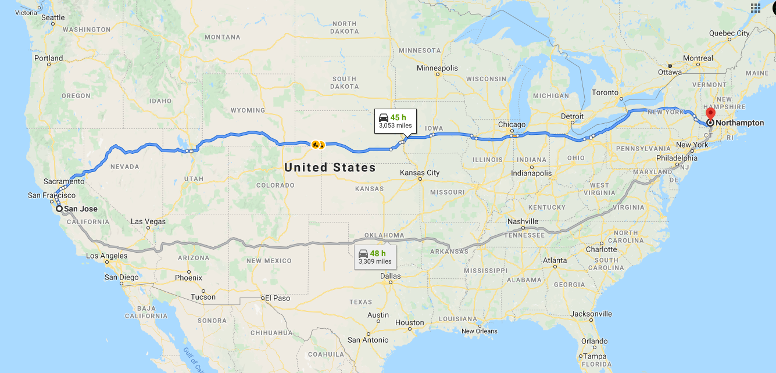
routing

Slide 29
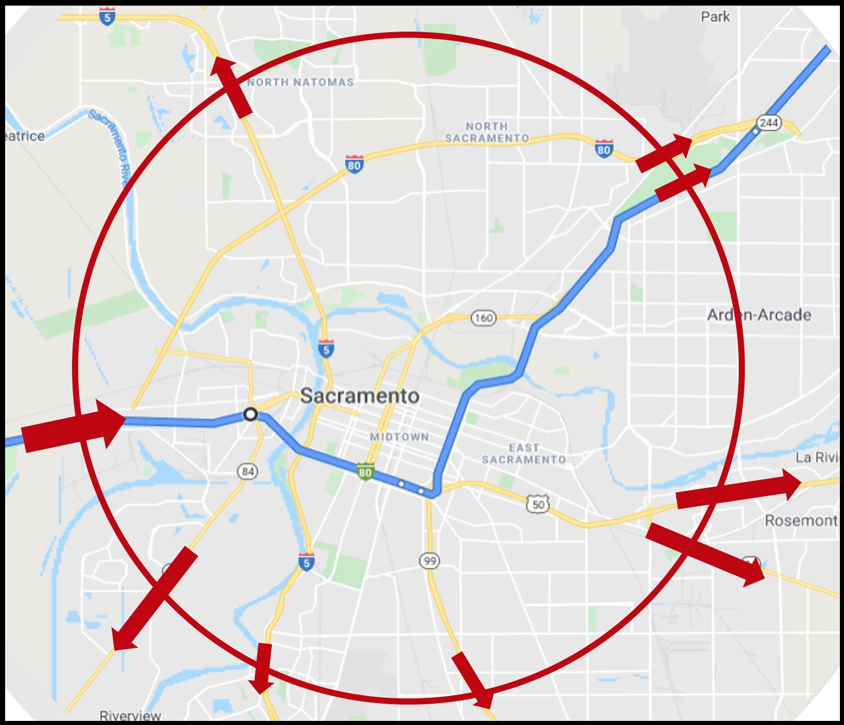
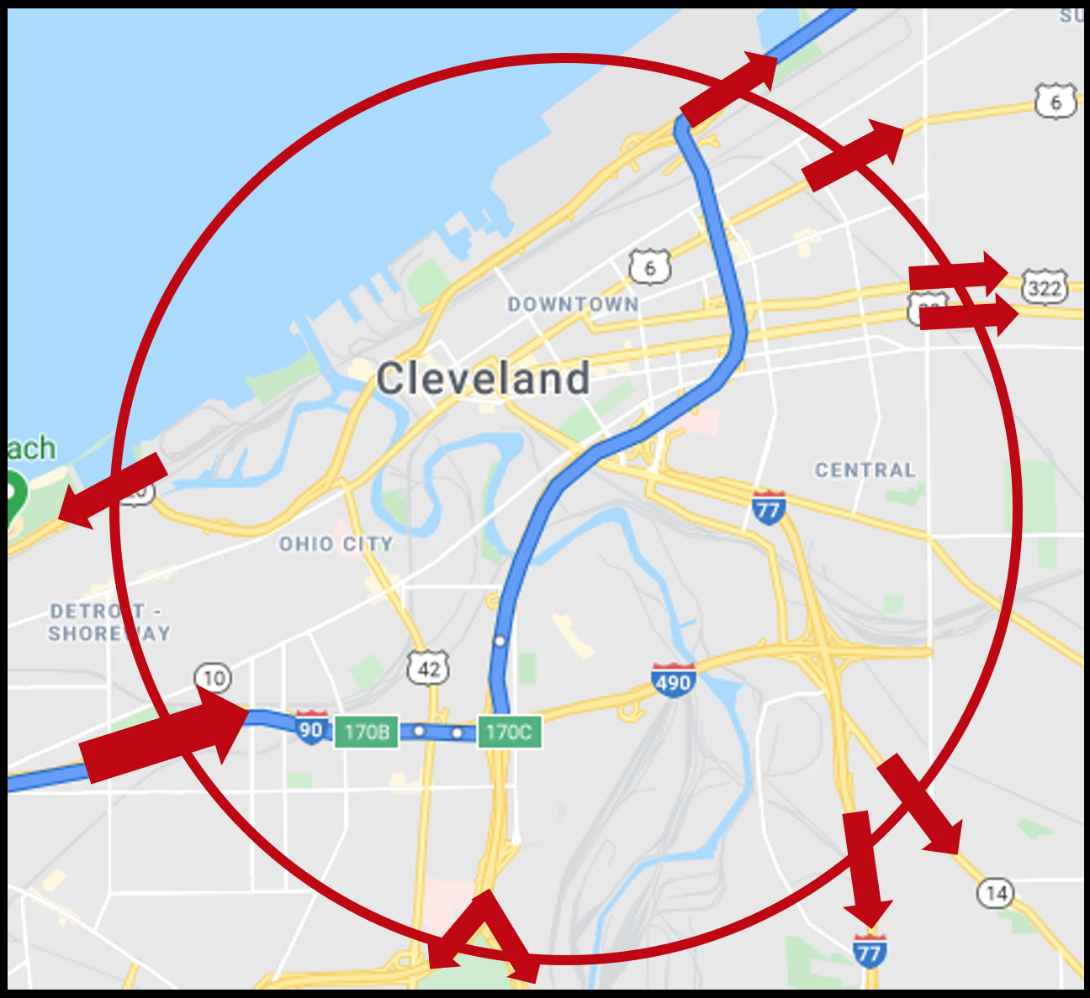
forwarding
forwarding

Slide 30
μεταγωγή πακέτου: αποθήκευση και προώθηση
L bits
ανα πακέτο
πηγή
3
2
1
προορισμός
R bps
R bps
καθυστέρηση μετάδοσης πακέτου: L/R.
αυτός είναι ο χρόνος που απαιτείται για ώθηση όλων των bit του πακέτου μέσα στην ζεύξη.
αποθήκευση και προώθηση (store and forward): ολόκληρο το πακέτο πρέπει να φτάσει στον δρομολογητή, πριν μεταδοθεί πάνω από την επόμενη ζεύξη.
One-hop numerical example:
L = 10 Kbits
R = 100 Mbps
one-hop transmission delay = 0.1 msec

Slide 31
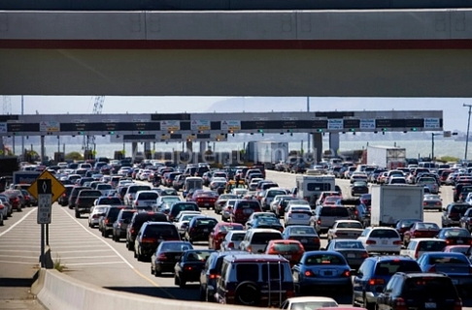
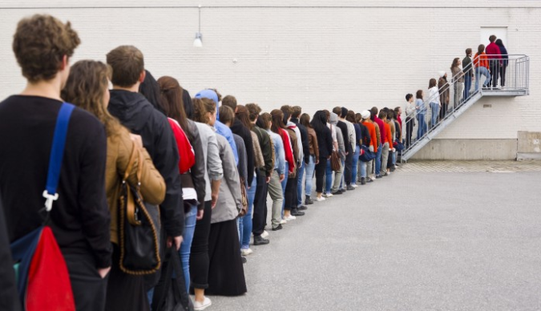
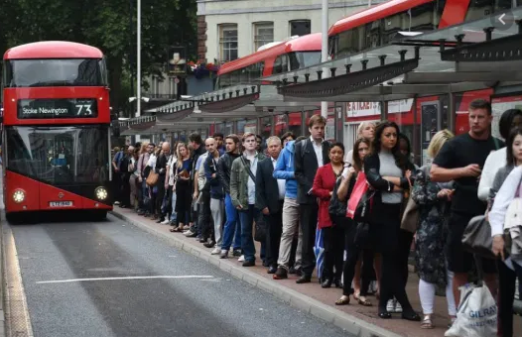
μεταγωγή πακέτου : καθυστέρηση ουράς
R = 100 Mb/s
C
A
R = 1.5 Mb/s
D
B
E
Ουρά από πακέτα που περιμένουν για μετάδοση στην ζεύξη εξόδου
Η ουρά συμβαίνει όταν η κίνηση φτάνει γρηγορότερα από ό,τι μπορεί να εξυπηρετηθεί

Slide 32
μεταγωγή πακέτου : καθυστέρηση ουράς
R = 100 Mb/s
C
A
R = 1.5 Mb/s
D
B
E
ουρά πακέτων που περιμένουν να μεταδοθούν στην ζεύξη εξόδου
Καθυστέρηση ουράς και απώλεια πακέτου: αν ο ρυθμός άφιξης (σε bps) στην ζεύξη ξεπεράσει τον ρυθμό μετάδοσης της ζεύξης για ένα χρονικό διάστημα:
τα πακέτα περιμένουν στην ουρά , για να μεταδοθούν στην ζεύξη εξόδου
τα πακέτα απορρίπτονται (χάνονται) αν ο δρομολογητής δεν έχει χώρο να αποθηκεύσει αυτό το πακέτο

Slide 33
Η εναλλακτική της μεταγωγής κυκλωμάτων : μεταγωγή πακέτων
Οι πόροι του μονοπατιού δεσμεύονται για την επικοινωνία μεταξύ πηγής και προορισμού
στο διάγραμμα τέσσερις μεταγωγείς κυκλώματος διασυνδέονται με τέσσερις ζεύξεις
δεσμευμένοι πόροι: δεν είναι κοινόχρηστοι
σαν ηλεκτρικό κύκλωμα (εγγυημένη) απόδοση
ο τομέας του κυκλώματος παραμένει αδρανής αν δεν χρησιμοποιείται για κάποια κλήση (no sharing)
χρησιμοποιείται σε παραδοσιακά τηλεφωνικά δίκτυα
* Check out the online interactive exercises for more examples: http://gaia.cs.umass.edu/kurose_ross/interactive

Slide 34
Μεταγωγή κυκλώματος : FDM και TDM
Πολύπλεξη διαίρεσης συχνότητας (FDM)
οπτικές, ηλεκτρομαγνητικές συχνότητες χωρισμένες σε (στενές) ζώνες συχνοτήτων
4 χρήστες
frequency
Σε κάθε σύνδεση αφιερώνεται μια ζώνη συχνοτήτων , στην οποία μεταδίδει στο μέγιστο ρυθμό αυτής της ζώνης
time
Πολύπλεξη διαίρεσης χρόνου (TDM)
ο χρόνος διαιρείται σε πλαίσια σταθερής διάρκειας
frequency
σε κάθε σύνδεση διατίθεται μια χρονοθυρίδα , στην οποία μπορεί να μεταδίδει , στο μέγιστο ρυθμό της ζώνης συχνοτήτων
time

Slide 35
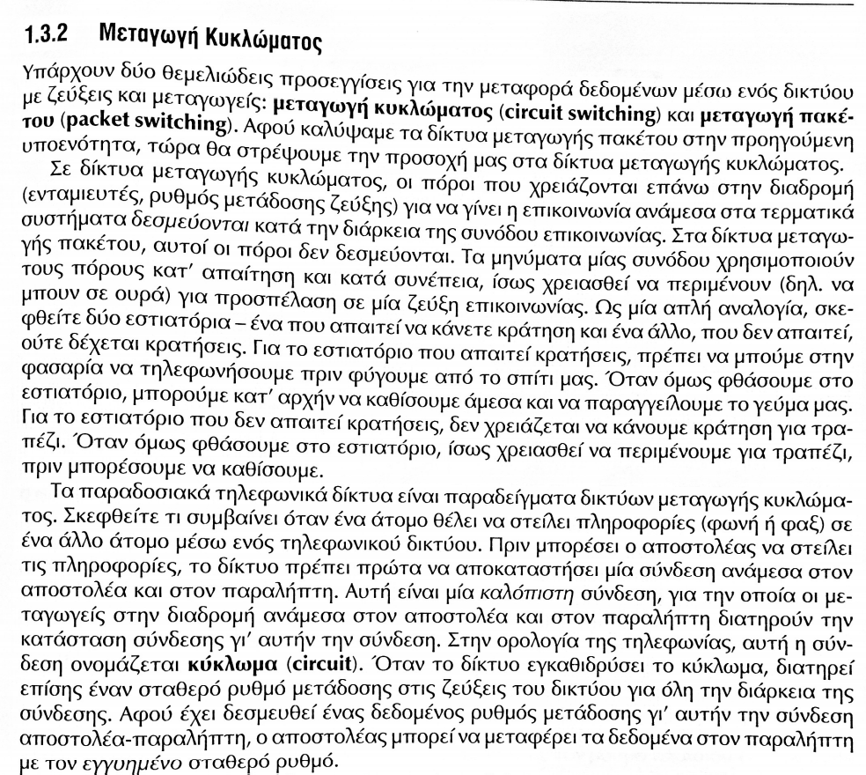
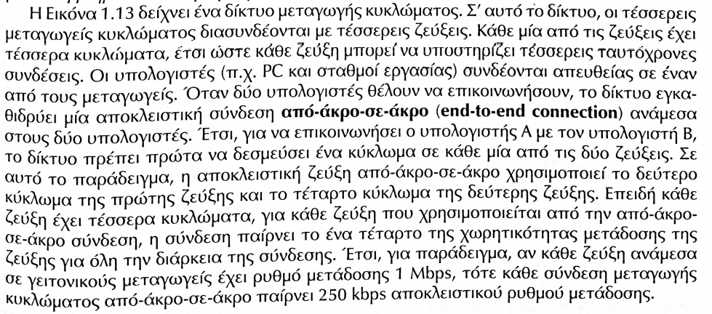
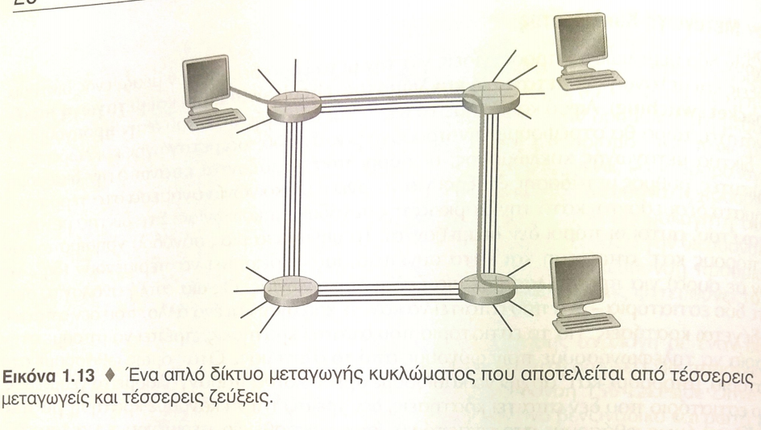

Slide 36
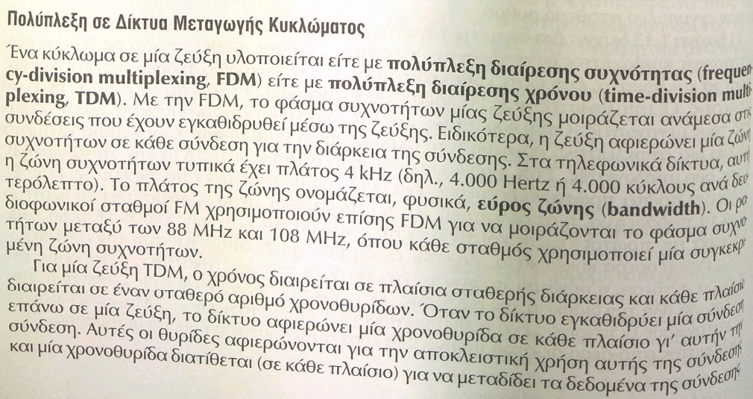
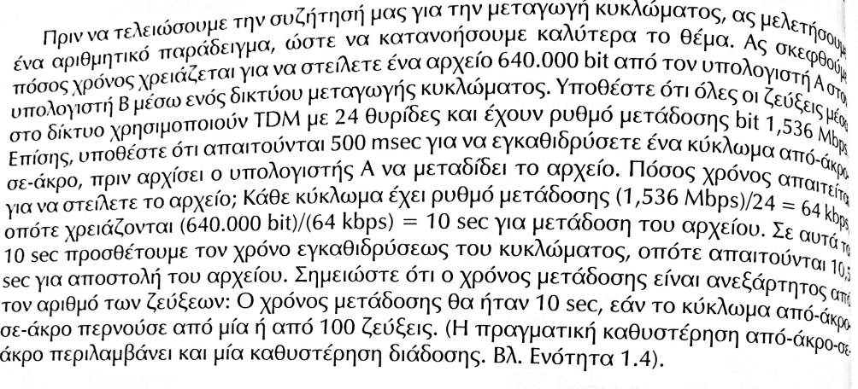
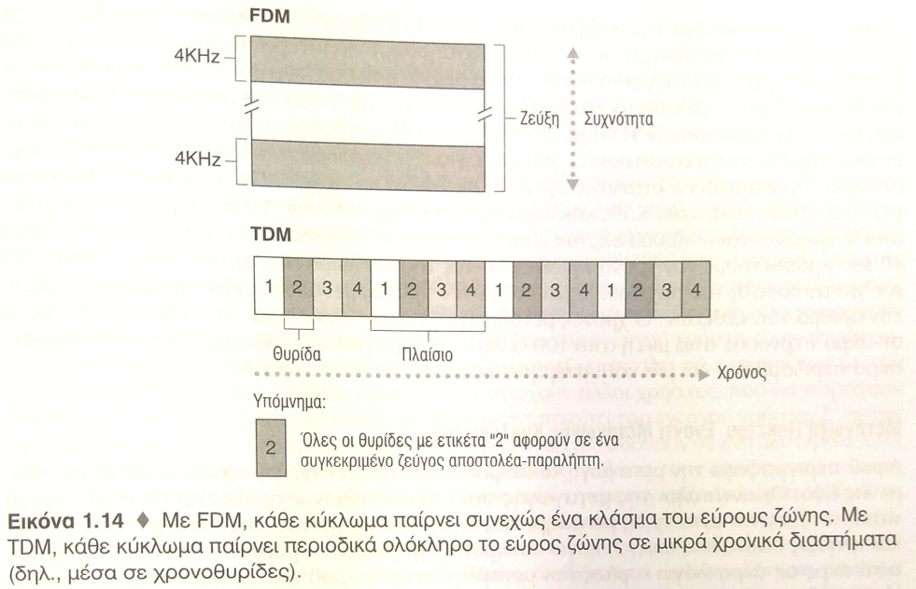
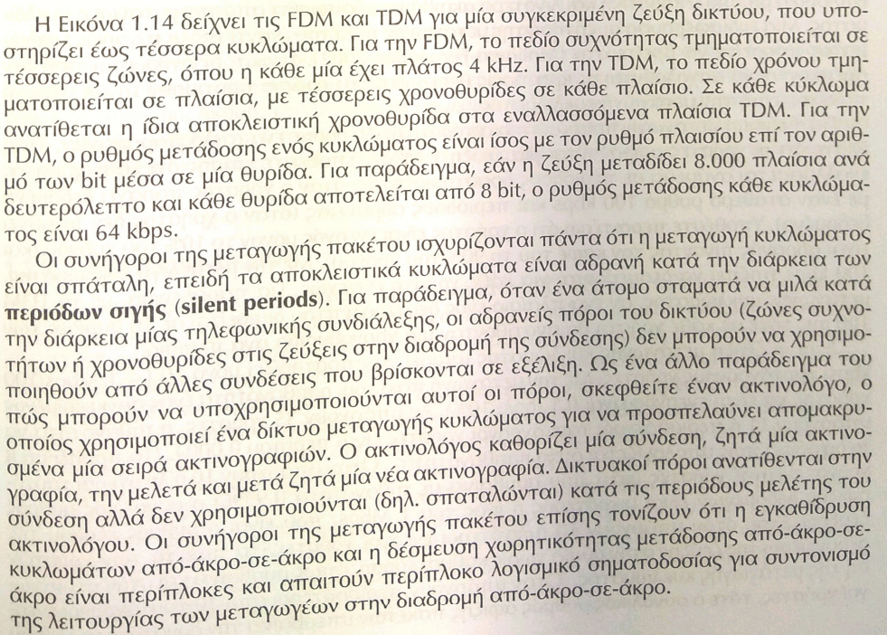

Slide 37
Μεταγωγή πακέτων εναντίων μεταγωγή κυκλωμάτων
παράδειγμα:
1 Gb/s ζεύξη
κάθε χρήστης:
100 Mb/s όταν είναι ενεργός
ενεργός 10% του χρόνου
…..
N
χρήστες
1 Gbps ζεύξη
Q: Πόσοι χρήστες μπορούν να χρησιμοποιήσουν το δίκτυο όταν χρησιμοποιείται μεταγωγή κυκλώματος και μεταγωγή πακέτων;
μεταγωγή κυκλώματος: 10 χρήστες
μεταγωγή πακέτων: με 35 χρήστες, πιθανότητα> 10 οι ενεργοί την ίδια στιγμή είναι.0004 *
Q: πώς βρήκαμε την τιμή 0.0004;
* Check out the online interactive exercises for more examples: http://gaia.cs.umass.edu/kurose_ross/interactive

Slide 38
Μεταγωγή πακέτων εναντίων μεταγωγή κυκλωμάτων
Είναι η μεταγωγή κυκλωμάτων η καλύτερη επιλογή;
ιδανικό για “bursty” δεδομένα – αδρανή κατά των περιόδων σιγής
μοίρασμα πόρων
απλούστερη να υλοποιηθεί
απρόβλεπτες και μεταβλητές καθυστερήσεις : καθυστέρηση και απώλεια πακέτων λόγω υπερχείλιση ενταμιευτή (buffer overflow)
χρειάζονται πρωτόκολλα για αξιόπιστη μεταφορά δεδομένων, έλεγχος συμφόρησης
Q: Πώς να παρέχουμε συμπεριφορά κυκλώματος με την μεταγωγή πακέτων;
“It’s complicated.” Θα μελετήσουμε διάφορες τεχνικές που προσπαθούν να κάνουν την μεταγωγή πακέτων όσο πιο όμοια με “κύκλωμα” γίνεται.

Slide 39
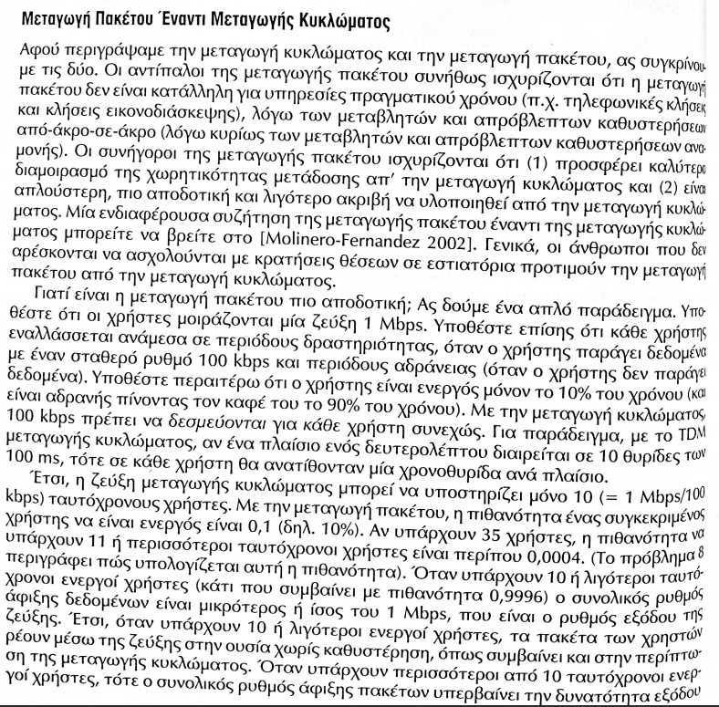
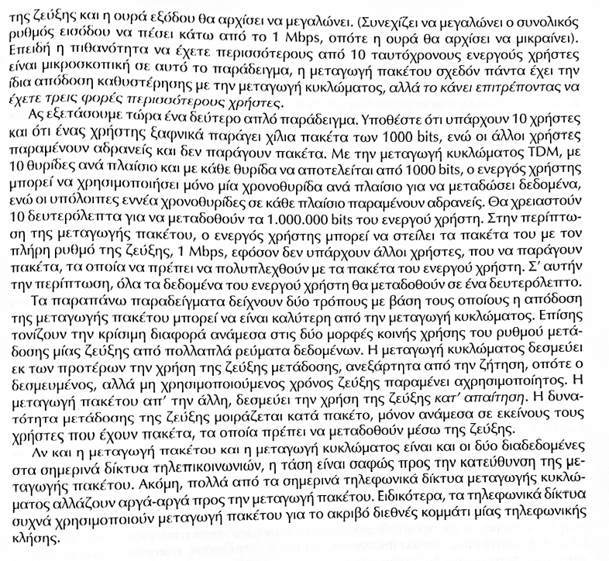

Slide 40
Η δομή του διαδικτύου: ένα “δίκτυο από δίκτυα”
τα τερματικά συστήματα συνδέονται στο διαδίκτυο μέσω ενος ISP προσπέλασης
οι ίδιοι οι ISP πρέπει να συνδέονται μεταξύ τους
για να μπορούν οποιαδήποτε δύο τερματικά να στείλουν πακέτα μεταξύ τους
το δίκτυο των δικτύων έχει εξελιχθεί σε μία πολύ περίπλοκη δομή
η εξέλιξη καθοδηγείται από την οικονομική και εθνική πολιτική
mobile network
national or global ISP
local or regional ISP
home network
content
provider
network
datacenter
network
enterprise
network

Slide 41
Η δομή του διαδικτύου: ένα “δίκτυο από δίκτυα”
Ερώτηση: Δεδομένων εκατομμυρίων πρόσβασης ISPs, πως θα μπορούσαμε να τους συνδέσουμε μαζί;
…
…
access
net
access
net
access
net
access
net
access
net
access
net
access
net
…
…
access
net
access
net
access
net
access
net
access
net
access
net
…
access
net
access
net
…
access
net

Slide 42
Η δομή του διαδικτύου: ένα “δίκτυο από δίκτυα”
Ερώτηση: Δεδομένων εκατομμυρίων πρόσβασης ISPs, πως θα μπορούσαμε να τους συνδέσουμε μαζί;
…
…
access
net
access
net
access
net
access
net
access
net
…
…
access
net
access
net
συνδέοντας τον κάθε ISP με τον άλλο απευθείας δεν κλιμακώνεται: O(N²) συνδέσεις.
…
…
…
access
net
access
net
…
access
net
access
net
access
net
…
access
net
…
access
net
access
net
…
access
net

Slide 43
Η δομή του διαδικτύου: ένα “δίκτυο από δίκτυα”
Επιλογή: σύνδεση κάθε ISP πρόσβασης, σε ένα παγκόσμιο ISP μετάβασης;
πελάτης και πάροχος ISPs έχουν οικονομική συμφωνία.
…
…
access
net
access
net
access
net
access
net
access
net
access
net
access
net
…
…
global ISP
access
net
access
net
access
net
access
net
access
net
access
net
…
access
net
access
net
…
access
net

Slide 44
Η δομή του διαδικτύου: ένα “δίκτυο από δίκτυα”
Αλλά αν ένας παγκόσμιος ISP είναι κερδοφόρα επιχείρηση, θα υπάρξει ανταγωνισμός.
…
…
access
net
access
net
access
net
access
net
access
net
access
net
ISP A
access
net
…
…
access
net
ISP B
access
net
ISP C
access
net
access
net
access
net
access
net
…
access
net
access
net
…
access
net

Slide 45
Η δομή του διαδικτύου: ένα “δίκτυο από δίκτυα”
Αλλά αν ένας παγκόσμιος ISP είναι κερδοφόρα επιχείρηση, θα υπάρξει ανταγωνισμός …. ποιός θα θέλει να είναι συνδεδεμένος;
Internet exchange point
…
…
access
net
access
net
access
net
access
net
access
net
IXP
access
net
access
net
ISP A
…
…
access
net
IXP
ISP B
access
net
ISP C
access
net
access
net
peering link
access
net
access
net
…
access
net
access
net
…
access
net

Slide 46
Η δομή του διαδικτύου: ένα “δίκτυο από δίκτυα”
… και θα υπάρχει ένας περιφερειακός ISP που θα συνδέονται οι ISP της περιοχής
…
…
access
net
access
net
access
net
access
net
access
net
IXP
access
net
access
net
ISP A
…
…
access
net
IXP
ISP B
access
net
ISP C
access
net
access
net
access
net
regional ISP
access
net
…
access
net
access
net
…
access
net

Slide 47
Η δομή του διαδικτύου: ένα “δίκτυο από δίκτυα”
… και δίκτυα παρόχων περιεχομένου (e.g., Google, Microsoft, Akamai) θα τρέχουν το δικό τους δίκτυο, για να παρέχουν υπηρεσίες, και περιεχόμενο στους χρήστες
…
…
access
net
access
net
access
net
access
net
access
net
IXP
access
net
access
net
ISP A
…
…
Content provider network
access
net
IXP
ISP B
access
net
ISP C
access
net
access
net
access
net
regional ISP
access
net
…
access
net
access
net
access
net
…

Slide 48
Η δομή του διαδικτύου: ένα “δίκτυο από δίκτυα”
Tier 1 ISP
Tier 1 ISP
Google
IXP
IXP
IXP
Regional ISP
Regional ISP
access
ISP
access
ISP
access
ISP
access
ISP
access
ISP
access
ISP
access
ISP
access
ISP
“tier-1” εμπορικοί ISPs (e.g., Level 3, Sprint, AT&T, NTT), εθνική και διεθνή κάλυψη
δίκτυα παρόχων περιεχομένου (e.g., Google, Facebook): ιδιωτικά δίκτυα που συνδέουν τα κέντρα δεδομένων τους στο διαδίκτυο, συχνά παρακάμπτοντας τους tier-1, περιφερειακούς ISPs

Slide 49
Chapter 1: roadmap
Τι είναι το διαδίκτυο;
Τί είναι ένα πρωτόκολλο
άκρα δικτύων: υπολογιστές, δίκτυο πρόσβασης, φυσικά μέσα
πυρήνας δικτύου: μεταγωγή πακέτου/κυκλώματος, δομή του διαδικτύου
απόδοση: απώλειες, καθυστερήσεις, εύρος ζώνης
ασφάλεια
επίπεδα πρωτοκόλλων, service models
ιστορία

Slide 50
Πως η απώλεια και καθυστέρηση πακέτου συμβαίνει
ουρά πακέτων στους ενταμιευτές, περιμένοντας την σειρά τους για μετάδοση
αν ο ρυθμός αύξησης (σε bps) στην ζεύξη ξεπεράσει τον ρυθμό μετάδοσης της ζεύξης για ένα χρονικό διάστημα:
το μέγεθος της ουράς μεγαλώνει όταν ο ρυθμός άφιξης στην ζεύξη ξεπεράσει τον ρυθμό μετάδοσης της ζεύξης
η απώλεια πακέτων συμβαίνει όταν η μνήμη που αποθηκεύει τα πακέτα στην ουρά, γεμίσει
πακέτα που μεταδίδονται (καθυστέρηση μετάδοσης)
A
B
πακέτα στους ενταμιευτές (καθυστέρηση ουράς)
ελεύθεροι (διαθέσιμοι) buffers: φτάνουν τα πακέτα απορρίπτονται (χάνονται) αν δεν υπάρχουν ελεύθεροι buffers

Slide 51
Καθυστέρηση πακέτου: τέσσερις πηγές
transmission
A
propagation
B
nodal
processing
queueing
d_{nodal} = d_{proc} + d_{queue} + d_{trans} + d_{prop}
d_{proc}: καθυστέρηση κομβικής επεξεργασίας
bit ελέγχου λάθους
καθορισμός ζεύξης εξόδου
συνήθως < microsecs
d_{queue}: καθυστέρηση ουράς
ο χρόνος που περιμένει ένα πακέτο να μεταδοθεί στην ζεύξη
εξαρτάται από τον αριθμό των πακέτων που έχουν ήδη φτάσει στον δρομολογητή περιμένοντας να μεταδοθούν

Slide 52
Καθυστέρηση πακέτου: τέσσερις πηγές
transmission
A
propagation
B
nodal
processing
queueing
d_{nodal} = d_{proc} + d_{queue} + d_{trans} + d_{prop}
d_{trans}:καθυστέρηση μετάδοσης:
L: μέγεθος πακέτου (bits)
R:ρυθμός μετάδοσης ζεύξης (bps)
d_{trans} = L/R
d_{prop}: καθυστέρηση διάδοσης:
d: απόσταση μεταξύ των δρομολογητών
s: ταχύτητα διάδοσης της ζεύξης (~2x10⁸ m/sec)
d_{prop} = d/s
d_{trans} and d_{prop}
πολύ διαφορετικά

Slide 53
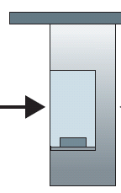
Αναλογία φάλαγγας
100 km
100 km
φάλαγγα δέκα αυτοκινήτων
σταθμός διοδίων
(aka link)
σταθμός διοδίων
(aka link)
σταθμός διοδίων
(aka link)
αμάξι ~ bit; φάλαγγα~ πακέτο; σταθμός διοδίων ~ ζεύξη
κάθε σταθμός χρειάζεται 12 δευτερόλεπτα για να εξυπηρετήσει ένα αμάξι (bit transmission time)
“διάδοση” στα 100 km/hr
Q: Πόσος χρόνος θα χρειαστεί μέχρι η φάλαγγα να έχει παραταχθεί πίσω από το δεύτερο σταθμό διοδίων
Ο χρόνος που χρειάζεται για να ωθήσει ο σταθμός όλη την φάλαγγα στην εθνική οδό ειναι 12*10 = 120 sec
ο χρόνος που απαιτείται για να ταξιδέψει ένα αμάξι από την έξοδο του σταθμου έως τον επόμενο σταθμό: 100 km/(100 km/hr) = 1 hr
A: 62 λεπτά
Notes:
καθυστέρηση μετάδοσης δρομολογητή (process delay ) → ο χρόνος που απαιτείται για να ωθη΄σει ο σταθμός ολόκληρη την φάλαγγα στην εθνική οδό
καθυστέρηση διάδοσης(propagation delay) → ο χρόνος που απαιτείται για να ταξιδέψει ένα αυτοκίνητο από την έξοδο του σταθμού έως τον επόμενο σταθμό
καθυστέρηση μετάδοσης (transmission delay ) → ο χρόνος που χρειάζεται ο σταθμός για να εξυπηρετήσει ένα αμάξι

Slide 54
Αναλογία φάλαγγας
100 km
100 km
φάλαγγα δέκα αυτοκινήτων
(aka 10-bit packet)
σταθμός διοδίων
(aka router)
σταθμός διοδίων
(aka router)
υποθέστε τώρα ότι τα αμάξια “διαδίδονται ” με 1000 km/hr
και υποθέστε ότι ο κάθε σταθμός διοδίων χρειάζεται ένα λεπτο για να εξυπηρετήσει ένα αμάξι
Q:Θα φτάσουν αμάξια στο δεύτερο σταθμό πριν εξυπηρετηθούν όλα τα αμάξια στο πρώτο σταθμό;
A: ΝΑΙ! μετά από 7 λεπτά, το πρώτο αμάξι φτάνει στο δεύτερο σταθμό,τρία αμάξια βρίσκονται ακόμα στον πρώτο σταθμό

Slide 55
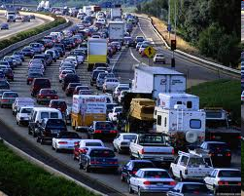
Καθυστέρηση ουράς(επανεξέταση)
a: μέσος ρυθμός άφιξης πακέτων
L: μέγεθος πακέτου (bits)
R: εύρος ζώνης ζεύξης (bit transmission rate)
average queueing delay
L
a
.
:
ρυθμός άφιξης των bits
“ένταση κίνησης”
R
ρυθμός εξυπηρέτησης των bits
traffic intensity = La/R
1
La/R ~ 0: μικρή μέση καθυστέρηση
La/R -> 1: μεγάλη μέση καθυστέρηση
La/R > 1: φτάνει μεγαλύτερη κίνηση από αυτή που μπορεί να εξυπηρετηθεί - η μέση καθυστέρηση προσεγγίζει το άπειρο!
La/R ~ 0
La/R -> 1

Slide 56
Καθυστερήσεις και δρόµοι στο Διαδίκτυο
Πως οι “αληθινές”καθυστερήσεις και απώλειες μοιάζουν;
traceroute: ένα απλό πρόγραμμα που παρέχει μετρήσεις καθυστέρησης από την πηγή στο δρομολογητή κατά μήκος της διαδρομής του διαδικτύου προς τον προορισμό. Για κάθε i:
στέλνει τρία πακέτα που θα φτάσουν στον δρομολογητή i στην διαδρομή προς τον προορισμό (with time-to-live field value of i)
ο δρομολογητής i θα επιστρέψει τα πακέτα στον αποστολέα
ο αποστολέας υπολογίζει το χρονικό διάστημα μετάδοσης-απάντησης
3 probes
3 probes
3 probes

Slide 57
Καθυστερήσεις και δρόµοι στο Διαδίκτυο
traceroute: gaia.cs.umass.edu to www.eurecom.fr
3 delay measurements from
gaia.cs.umass.edu to cs-gw.cs.umass.edu
1 cs-gw (128.119.240.254) 1 ms 1 ms 2 ms
2 border1-rt-fa5-1-0.gw.umass.edu (128.119.3.145) 1 ms 1 ms 2 ms
3 cht-vbns.gw.umass.edu (128.119.3.130) 6 ms 5 ms 5 ms
4 jn1-at1-0-0-19.wor.vbns.net (204.147.132.129) 16 ms 11 ms 13 ms
5 jn1-so7-0-0-0.wae.vbns.net (204.147.136.136) 21 ms 18 ms 18 ms
6 abilene-vbns.abilene.ucaid.edu (198.32.11.9) 22 ms 18 ms 22 ms
7 nycm-wash.abilene.ucaid.edu (198.32.8.46) 22 ms 22 ms 22 ms
8 62.40.103.253 (62.40.103.253) 104 ms 109 ms 106 ms
9 de2-1.de1.de.geant.net (62.40.96.129) 109 ms 102 ms 104 ms
10 de.fr1.fr.geant.net (62.40.96.50) 113 ms 121 ms 114 ms
11 renater-gw.fr1.fr.geant.net (62.40.103.54) 112 ms 114 ms 112 ms
12 nio-n2.cssi.renater.fr (193.51.206.13) 111 ms 114 ms 116 ms
13 nice.cssi.renater.fr (195.220.98.102) 123 ms 125 ms 124 ms
14 r3t2-nice.cssi.renater.fr (195.220.98.110) 126 ms 126 ms 124 ms
15 eurecom-valbonne.r3t2.ft.net (193.48.50.54) 135 ms 128 ms 133 ms
16 194.214.211.25 (194.214.211.25) 126 ms 128 ms 126 ms
17 * * *
18 * * *
19 fantasia.eurecom.fr (193.55.113.142) 132 ms 128 ms 136 ms
3 delay measurements
to border1-rt-fa5-1-0.gw.umass.edu
trans-oceanic link
looks like delays decrease! Why?
* means no response (probe lost, router not replying)
* Do some traceroutes from exotic countries at www.traceroute.org

Slide 58
Απώλεια πακέτου
υποθέσαμε ότι η ουρά είναι σε θέση να κρατά άπειρα πακέτα
στην πράξη τα πακέτα που φτάνουν σε γεμάτη ουρά απορρίπτονται
ένα χαμένο πακέτο μπορεί να αναμεταδοθεί από τον προηγούμενο κόμβο, από το τερματικό σύστημα ή από κανένα
buffer
(περιοχή αναμονής)
A
Πακέτο που μεταδίδεται
B
το πακέτο που φτάνει σε γεμάτο buffer χάνεται
* Check out the Java applet for an interactive animation (on publisher’s website) of queuing and loss

Slide 59
Διεκπεραιωτική ικανότητα
throughput: ο ρυθμός (bits/μονάδα χρόνου) με τον οποίο τα bit μεταφέρονται από τον αποστολέα στον παραλήπτη
στιγμιαία: ο ρυθμός σε δεδομένη χρονική στιγμή
μέση: ο ρυθμός σε μια μεγάλη χρονική περίοδος
σωλήνωση που μεταφέρει
ρευστό με ρυθμό
(R_{s} bits/sec)
σωλήνωση που μεταφέρει
ρευστό με ρυθμό
(R_{c} bits/sec)
ο εξυπηρέτης στέλνει bits
(fluid-ρευστό) σε μια σωλήνωση

Slide 60
Διεκπεραιωτική ικανότητα
R_{s} < R_{c} ποιά είναι η μέση διεκπεραιωτική ικανότητα από άκρο σε άκρο;
R_{s} bits/sec
R_{c} bits/sec
R_{s} > R_{c} ποιά είναι η μέση διεκπεραιωτική ικανότητα από άκρο; σε άκρο;
R_{s} bits/sec
R_{c} bits/sec
ζεύξη συμφόρησης
link on end-end path that constrains end-end throughput

Slide 61
Throughput: σενάριο διαδικτύου
ανά-σύνδεση από άκρη σε άκρη throughput: min(R_{c},R_{s},R/10)
Στην πράξη : R_{c} ή R_{s} είναι συχνά συμφόρηση (bottleneck)
R_{s}
R_{s}
R_{s}
R
R_{c}
R_{c}
R_{c}
* Check out the online interactive exercises for more examples: http://gaia.cs.umass.edu/kurose_ross/
10 connections (fairly) share backbone bottleneck link R bits/sec

Slide 62
Chapter 1: roadmap
Τι είναι το διαδίκτυο;
Τί είναι ένα πρωτόκολλο
άκρα δικτύων: υπολογιστές, δίκτυο πρόσβασης, φυσικά μέσα
πυρήνας δικτύου: μεταγωγή πακέτου/κυκλώματος, δομή του διαδικτύου
απόδοση: απώλειες, καθυστερήσεις, εύρος ζώνης
ασφάλεια
επίπεδα πρωτοκόλλων, service models
ιστορία

Slide 63
Ασφάλεια δικτύων
Το ίντερνετ αρχικά δεν σχεδιάστηκε με (πολύ) ασφάλεια
αρχικό όραμα: “Μια ομάδα από αμοιβαία εμπιστευόμενους χρήστες συνδεδεμένοι σε ένα διαφανές δίκτυο
θέματα ασφαλείας σε όλα τα επίπεδα!
Τώρα πρέπει να σκεφτούμε:
πως οι κακοί μπορούν να επιτεθούν στα δίκτυα των υπολογιστών
πως μπορούμε να αμυνθούμε απο τις επιθέσεις
πως να σχεδιάζουμε αρχιτεκτονικές που θα κανουν απρόσβλητα τα δίκτυα από επιθέσεις

Slide 64
Bad guys: Υποκλοπή πακέτων
packet “sniffing”:
μέσα μετάδοσης (shared Ethernet, wireless)
Ένας παθητικός δέκτης διαβάζει/καταγράφει όλα τα πακέτα (π.χ, και κωδικούς!) που περνάνε.
A
C
src:B dest:A payload
B
Wireshark software used for our end-of-chapter labs is a (free) packet-sniffer

Slide 65
Bad guys: Ψεύτικη ταυτότητα
παραπλάνηση IP (IP spoofing): Η ικανότητα εισαγωγής πακέτων στο διαδίκτυο λανθασμένη (fake) διεύθυνση προέλευσης
A
C
src:B dest:A payload
B

Slide 66
Bad guys: επιθέσεις άρνησης παροχής υπηρεσίας
Denial of Service (DoS): μια τέτοια επίθεση καθιστά ένα δίκτυο , υπολογιστή, ή άλλο τμήμα υποδοχής άχρηστο για τους νόμιμους χρήστες, πλημμυρίζοντας το με ψευδή κίνηση
1. επιλογή στόχου
2. επίθεση στους υπολογιστές υπηρεσίας του δικτύου(botnet)
3. στέλνει πακέτα στον στόχο από παραβιασμένα τερματικά
target

Slide 67
“Γραμμές” άμυνας:
authentication: αποδεικνύεις ότι είσαι αυτός που λες ότι είσαι
τα δίκτυα κινητής τηλεφωνίας παρέχουν υλική (hardware) ταυτότητα μέσω καρτών SIM
confidentiality: μέσω κρυπτογράφησης
integrity checks: οι ψηφιακές υπογραφές αποτρέπουν/ανιχνεύουν την αλλοίωση
access restrictions: password-protected εικονικά ιδιωτικά δίκτυα
firewalls: ειδικά “middleboxes” στα δίκτυα πρόσβασης και κορμού:
off-by-default: φιλτράρουν τα εισερχόμενα πακετα, για να περιορίσουν τις δράσεις του αποστολέα, δέκτη
ανίχνευση και αντιμετώπιση των DOS επιθέσεων

Slide 68
Chapter 1: roadmap
Τι είναι το διαδίκτυο;
Τί είναι ένα πρωτόκολλο
άκρα δικτύων: υπολογιστές, δίκτυο πρόσβασης, φυσικά μέσα
πυρήνας δικτύου: μεταγωγή πακέτου/κυκλώματος, δομή του διαδικτύου
απόδοση: απώλειες, καθυστερήσεις, εύρος ζώνης
ασφάλεια
επίπεδα πρωτοκόλλων, service models
ιστορία

Slide 69
Επίπεδα πρωτοκόλλων και τα επίπεδα υπηρεσιών τους
Το διαδίκτυο είναι περίπλοκο σύστημα με πολλά “κομμάτια”:
τερματικά
δρομολογητές
ζεύξεις διαφόρων μέσων
εφαρμογές
πρωτόκολλα
υλικό, λογισμικό
Ερώτηση: υπάρχει κάποια ελπίδα να οργανώσουμε την δομή του διαδικτύου ή τουλάχιστον την συζήτηση μας για την αρχιτεκτονική του δικτύου;

Slide 70
Παράδειγμα: οργάνωση αεροπορικού ταξιδιού
end-to-end transfer of person plus baggage
εισιτήριο (αγορά)
αποσκευές (έλεγχος)
πύλες (επιβίβαση)
ταχυδρόμηση για απογείωση
δρομολόγηση αεροπλάνου
εισιτήριο (παράπονα)
αποσκευές (παραλαβή)
πύλες (αποβίβαση)
ταχυδρόμηση για απογείωση
δρομολόγηση αεροπλάνου
airplane routing
Πώς θα ορίζατε/συζητούσατε το σύστημα αεροπορικού ταξιδιού;
Μια σειρά βημάτων που απαιτούν πολλές υπηρεσίες

Slide 71
Why layering?
Μέθοδος για την σχεδίαση/συζήτηση πολύπλοκων συστημάτων
Η σαφής δομή επιτρέπει την ταυτοποίηση , σχέση μεταξύ των κομματιών του συστήματος
Η τμηματοποίηση διευκολύνει την συντήρηση και την ενημέρωση του συστήματος
Αλλαγές στην υλοποίηση ενός τμήματος δεν επηρεάζουν το υπόλοιπο σύστημα
π.χ, Αν οι λειτουργίες πύλης άλλαζαν δεν θα επηρέαζαν το υπόλοιπο σύστημα

Slide 72
Στοίβα πρωτοκόλλων διαδικτύου
εφαρμογής (application): υποστηρίζει δικτυακές εφαρμογές
HTTP, IMAP, SMTP, DNS
μεταφοράς (transport): μεταφέρει μηνύματα επιπέδου εφαρμογής ανάμεσα στα άκρα της εφαρμογής
TCP, UDP
δικτύου (network): μετακίνηση δεδομενογραμμάτων (datagrams) από ένα υπολογιστή σε έναν άλλο
IP, routing protocols
ζεύξης (link): μεταφορά δεδομένων μεταξύ γειτονικών κόμβων
Ethernet, 802.11 (WiFi), PPP
φυσικό (physical): μεταφέρει bits μέσα στο πλαίσιο , από έναν κόμβο στον επόμενο
εφαρμογής
application
transport
μεταφοράς
δικτύου
network
ζεύξης
link
physical
φυσικό

Slide 73
Υπηρεσίες, Επίπεδα και Ενθυλάκωση
M
εφαρμογής
μεταφοράς
δικτύου
ζεύξης
φυσικό
Το επίπεδο εφαρμογής ανταλλάσει μηνύματα για να υλοποιήσει υπηρεσίες εφαρμογής χρησιμοποιώντας το επίπεδο μεταφοράς
εφαρμογής
μεταφοράς
δικτύου
ζεύξης
φυσικό
H_{t}
M
Το πρωτόκολλο του επιπέδου μεταφοράς μεταφέρει το M (εγγυημένα) από μία διεργασία σε μια άλλη, χρησιμοποιώντας υπηρεσίες του επιπέδου δικτύου
Το πρωτόκολλο του επιπέδου μεταφοράς ενθυλακώνει ένα μήνυμα επιπέδου εφαρμογής, Μ, με κεφαλίδια του επιπέδου μεταφοράς H_{t} για να δημιουργήσει ένα τμήμα(segment) επιπέδου μεταφοράς
H_{t} χρησιμοποιείται από το πρωτόκολλο επιπέδου μεταφοράς για να υλοποιήσει τις υπηρεσίες του
source
destination

Slide 74
Υπηρεσίες, Επίπεδα και Ενθυλάκωση
εφαρμογής
μεταφοράς
δικτύου
ζεύξης
φυσικό
M
εφαρμογής
μεταφοράς
δικτύου
ζεύξης
φυσικό
H_{t}
M
Το πρωτόκολλο του επιπέδου μεταφοράς μεταφέρει το M (εγγυημένα) από μία διεργασία σε μια άλλη, χρησιμοποιώντας υπηρεσίες του επιπέδου δικτύου
H_{n}
M
H_{t}
Το πρωτόκολλο επιπέδου δικτύου μεταφέρει ένα τμήμα(segment) επιπέδου μεταφοράς [H_{t} | M] από έναν υπολογιστή σε έναν άλλο , χρησιμοποιώντας υπηρεσίες του επιπέδου ζεύξης
Το πρωτόκολλο επιπέδου δικτύου ενθυλακώνει ένα τμήμα(segment) επιπέδου μεταφοράς [Ht | M] με κεφαλίδα επιπέδου δικτύου για να δημιουργήσει ένα δεδομενόγραμμα (datagram)επιπέδου δικτύου
H_{n} χρησιμοποιείται από το πρωτόκολλο επιπέδου δικτύου για υλοποιήσει τις υπηρεσίες του
source
destination

Slide 75
Υπηρεσίες, Επίπεδα και Ενθυλάκωση
H_{n}
H_{t}
M
εφαρμογής
μεταφοράς
δικτύου
ζεύξης
φυσικό
M
εφαρμογής
μεταφοράς
δικτύου
ζεύξης
φυσικό
H_{t}
M
H_{n}
M
H_{t}
Το πρωτόκολλο επιπέδου δικτύου μεταφέρει ένα τμήμα(segment) επιπέδου μεταφοράς [H_{t} | M] από έναν υπολογιστή σε έναν άλλο , χρησιμοποιώντας υπηρεσίες του επιπέδου ζεύξης
H_{l}
H_{n}
M
H_{t}
Το πρωτόκολλο επιπέδου ζεύξης μεταφέρει δεδομενόγραμμα[H_{n}| [H_{t} |M] από τον ένα κόμβο στον γειτονικό κόμβο, χρησιμοποιώντας τις υπηρεσίες του επιπέδου δικτύου
Το πρωτόκολλο επιπέδου ζεύξης ενθυλακώνει δεδομενόγραμμα [H_{n}| [H_{t} |M], με επιπέδου ζεύξης κεφαλίδα H_{l} για να δημιουργήσει ενα επιπέδου ζεύξης πλαίσιο(frame)
source
destination

Slide 76
Υπηρεσίες, Επίπεδα και Ενθυλάκωση
εφαρμογής
μεταφοράς
δικτύου
ζεύξης
φυσικό
M
εφαρμογής
μεταφοράς
δικτύου
ζεύξης
φυσικό
M
message
H_{t}
M
H_{t}
M
segment
H_{n}
M
H_{n}
M
H_{t}
H_{t}
datagram
H_{l}
H_{n}
M
H_{l}
H_{n}
M
H_{t}
H_{t}
frame
source
destination

Slide 77
ενθυλάκωση: an end-end view
source
message
M
application
transport
network
link
physical
segment
H_{t}
M
H_{t}
datagram
H_{n}
H_{t}
H_{n}
M
frame
H_{l}
H_{n}
H_{t}
M
link
physical
switch
destination
H_{n}
H_{t}
M
network
link
physical
M
application
transport
network
link
physical
H_{l}
H_{n}
H_{t}
M
H_{n}
H_{t}
M
H_{t}
M
H_{n}
H_{t}
M
H_{l}
H_{n}
H_{t}
M
router
Notes:
Ένα μήνυμα επιπέδου εφαρμογής Μ, μεταβιβάζεται στο επίπεδο μεταφοράς. Το επίπεδο αυτό, στην απλούστερη μορφή, δέχεται το μήνυμα και προσαρτά πρόσθετες πληροφορίες (τις πληροφορίες κεφαλίδας επιπέδου μεταφοράς H_{t} ). Οι πληροφορίες του μηνύματος επιπέδου εφαρμογής και της κεφαλίδας επιπέδου μεταφοράς αποτελουν το τμήμα επιπέδου μεταφοράς. Το επίπεδο μεταφοράς μεταβιβάζει τις πληροφορίες στο επίπεδο δικτύου το οποίο προσθέτει πληροφορίες κεφαλίδας επιπέδου δικτύου H_{n} όπως και τις διευθύνσεις των τερματικών προέλευσης και προορισμού , δημιουργώντας έτσι ένα δεδομενόγραμμα (datagram). Το δεδομενόγραμμα μεταβιβάζεται στο επίπεδο ζεύξης το οποίο προσθέτει έξτρα πληροφορίες και δημιουργεί ένα πλαίσιο επιπέδου ζεύξης. ¨Ετσι βλέπουμε ότι ένα πακέτο έχει δύο τύπους πεδίων: πεδία κεφαλίδας (header) και ενα πεδίο ωφέλιμου φορτίου (payload).

Slide 78
Chapter 1: roadmap
Τι είναι το διαδίκτυο;
Τί είναι ένα πρωτόκολλο
άκρα δικτύων: υπολογιστές, δίκτυο πρόσβασης, φυσικά μέσα
πυρήνας δικτύου: μεταγωγή πακέτου/κυκλώματος, δομή του διαδικτύου
απόδοση: απώλειες, καθυστερήσεις, εύρος ζώνης
ασφάλεια
επίπεδα πρωτοκόλλων, service models
ιστορία

Slide 79
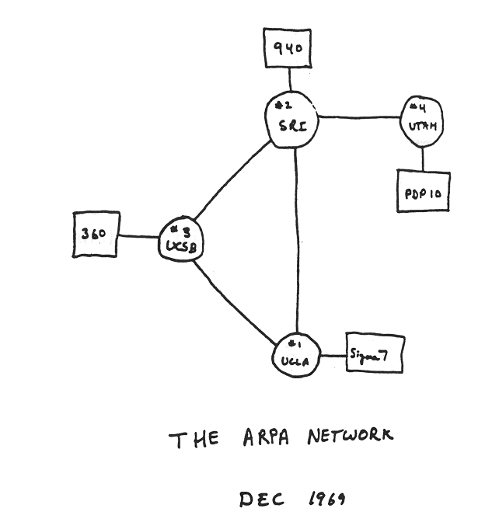
Ιστορία Διαδικτύου
1961-1972: Η ανάπτυξη μεταγωγής πακέτου
1961: Kleinrock - η θεωρία ουρών δείχνει την αποδοτικότητα της προσέγγισης μεταγωγής πακέτων
1964: Baran - μεταγωγή πακέτων σε στρατιωτικά δίκτυα
1967: ARPAnet το πρώτο δίκτυο υπολογιστών με μεταγωγή πακέτων
1969: Πρώτος μεταγωγές πακέτων εγκαταστάθηκε στο UCLA
1972:
ARPAnet δημόσια επίδειξη
NCP (πρωτόκολλο ελέγχου δικτύου) πρώτο πρωτόκολλο υπολογιστή προς υπολογιστή
Πρώτος πρόγραμμα e-mail
Το ARPAnet έχει 15 κόμβους

Slide 80
Ιστορία Διαδικτύου
1972-1980: ιδιοταγή (proprietary) δίκτυα και Διαδικτύωση
1970: ALOHAnet μικροκυματικό δίκτυο στην Hawaii
1974: Cerf and Kahn - αρχιτεκτονική για διασύνδεση δικτύων
1976: Ethernet at Xerox PARC
late 70's: ιδιοταγή αρχιτεκτονικές: DECnet, SNA, XNA
1979: ARPAnet έχει 200 κόμβους
Cerf and Kahn’s internetworking principles:
μινιμαλισμός, αυτονομία –δεν απαιτούνται εσωτερικές αλλαγές για τη διασύνδεση δικτύων
μοντέλο υπηρεσίας βέλτιστης προσπάθειας (best effort)
δρομολογητές χωρίς μνήμη κατάστασης (stateless routers)
αποκεντρωμένος (decentralized) έλεγχος
ορίζουν την παρούσα αρχιτεκτονική του Διαδικτύου

Slide 81
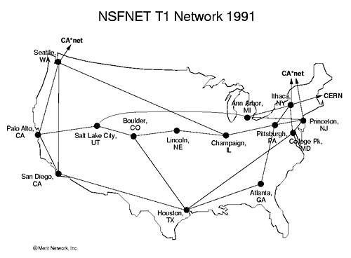
Ιστορία Διαδικτύου
1980-1990: νέα πρωτόκολλα, πολλαπλασιασμός δικτύων
1983: ανάπτυξη TCP/IP
1982: αναπτύχθηκε το πρωτόκολλο smtp για email
1983: αναπτύχθηκε το DNS που χρησιμοποιείται για αντιστοίχιση των ip σε ονόματα που διαβάζονται από ανθρώπους
1985: ανάπτυξη ftp πρωτοκόλλου
1988: TCP προστέθηκε έλεγχος συμφόρησης σε επίπεδο υπολογιστή
Νέα εθνικά δίκτυα: CSnet, BITnet, NSFnet, Minitel
100,000 υπολογιστές συνδεδεμένοι σε συνομοσπονδία δικτύων

Slide 82
Ιστορία Διαδικτύου
1990, 2000s: εμπορευματοποίηση,νέες εφαρμογές
early 1990s: ARPAnet σταμάτησε να υπάρχει
1991: NSF αφαίρεσε τους περιορισμούς για την χρήση του για για εμπορικούς σκοπούς
early 1990s: Web
hypertext [Bush 1945, Nelson 1960’s]
HTML, HTTP: Berners-Lee
1994: Mosaic, later Netscape
late 1990s: εμπορευματοποίηση διαδικτύου Web
late 1990s – 2000s:
Περισσότερες εφαρμογές: άμεσα μηνύματα, P2P file sharing
Η ασφάλεια δικτύου στο προσκήνιο
50 million εξυπηρέτες, 100 million+ χρήστες
backbone links running at Gbps

Slide 83
Ιστορία Διαδικτύου
2005-present: scale, SDN, mobility, cloud
επιθετική ανάπτυξη ευρυζωνικής προσπέλασης του διαδικτύου στο σπίτι (10-100’s Mbps)
2008: software-defined networking (SDN)
Η αυξανόμενη πανταχού παρουσία των δημόσιων δικτύων WiFi υψηλής ταχύτητας (4G/5G, WiFi)
Τα ηλεκτρονικά κοινωνικά δίκτυα (Google, FB, Microsoft) φτιάχνουν δικά τους δίκτυα
bypass commercial Internet to connect “close” to end user, providing “instantaneous” access to social media, search, video content, …
Εμπορικές εταιρείες εκτελούν τις εφαρμογές τους στο <<νέφος>> (cloud) (π.χ, Amazon Web Services, Microsoft Azure)
άνοδος των smartphones: περισσότερα κινητά από σταθερές συσκευές στο διαδίκτυο (2017)
~18B συσκευές συνδεδεμένες στο διαδίκτυο (2017)

Slide 84
Κεφάλαιο 1: περίληψη
We’ve covered a “ton” of material!
ανασκόπηση διαδικτύου
Τι είναι το διαδίκτυο;
Τί είναι ένα πρωτόκολλο
άκρα δικτύων: υπολογιστές, δίκτυο πρόσβασης, φυσικά μέσα
πυρήνας δικτύου: μεταγωγή πακέτου/κυκλώματος, δομή του διαδικτύου
απόδοση: απώλειες, καθυστερήσεις, εύρος ζώνης
ασφάλεια
επίπεδα πρωτοκόλλων, μοντέλα υπηρεσιών
ιστορία

Slide 85
Additional Chapter 1 slides

Slide 86
Το μοντέλο ISO/OSI
Δύο επίπεδα δεν βρίσκονται στην στοίβα πρωτοκόλλων δικτύου!
παρουσίασης: παρέχει υπηρεσίες οι οποίες επιτρέπουν σε επικοινωνούσες εφαρμογές να ερμηνεύουν την σημασία των δεδομένων e.g., κρυπτογράφηση δεδομένων, συμπίεση, περιγραφή δεδομένων
συνόδου : οριοθέτηση και συγχρονισμό της ανταλλαγής δεδομένων
Αυτά τα επίπεδα “λείπουν” από την στοίβα του διαδικτύου!
Αυτές οι υπηρεσίες, αν χρειάζονται , πρέπει να υλοποιηθούν στην εφαρμογή
Εφαρμογής
Παρουσίασης
Συνόδου
Μεταφοράς
Δικτύου
Ζεύξης
Φυσικό
The seven layer OSI/ISO
reference model

Slide 87
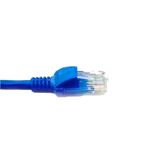
Wireshark
application
(www browser,
email client)
packet
analyzer
application
OS
packet
capture
(pcap)
Transport (TCP/UDP)
Network (IP)
Link (Ethernet)
Physical
copy of all Ethernet frames sent/received

